Slide 1
Проект информационной системы для автоматизации административных процессов в учреждении дополнительного образования
Отчёт по результатам технологической практики
И.С. Гураль Группа З-31-1 Кафедра ЭМИС, ТУСУР Томск, 2026

Slide 2

Актуальность темы
Отсутствие комплексных информационных систем в учреждениях дополнительного образования
Высокая нагрузка на административный персонал при ручной обработке данных
Разрозненность данных: Google-форма, Microsoft Excel, бумажные журналы не связаны между собой
Недостаточная прозрачность взаимодействия с родителями и контроль успеваемости
Требования к защите персональных данных (ФЗ № 152-ФЗ)
2

Slide 3
Цель и задачи
Цель: Разработка и обоснование проектных решений информационной системы, обеспечивающей автоматизацию ключевых административных и учебных процессов учреждения дополнительного образования на основе анализа предметной области и современных веб-технологий
Задачи:
анализировать предметную область, существующих бизнес-процессов учреждения и доступных программных решений, выявить ключевые проблемы и сформулировать требования к автоматизации;
спроектировать информационную систему, включая разработку технического задания, выбор технологического стека, моделирование структуры базы данных и пользовательских интерфейсов
3

Slide 4
Проблематика предметной области
Ключевая проблема | Проявление | Последствие
Разрозненность данных | Google-форма, Microsoft Excel, бумажные журналы | Ручной перенос, ошибки, неактуальность
Отсутствие CRM-воронки | Заявки в личных заметках | Потеря заявок, нет анализа конверсии
Ручное планирование | Расписание в Excel | Конфликты ресурсов, большие затраты времени
Ручная отчётность | Сбор данных для МЗ, тарификации | Задержки, высокие трудозатраты
Нет аналитики | Нет перекрёстных срезов | Сложность принятия решений
Вывод: Требуется единая информационная система, объединяющая CRM, учёт и отчётность.
4

Slide 5
Обзор существующих решений
Система | Для продаж (CRM) | Для учёта | Для гос. отчётности
Bitrix24 | ✅ воронки, задачи, база клиентов | ❌ нет расписания, журнала | ❌ не формирует МЗ, тарификацию
1С:Образование | ⚠️ учёт платных услуг, нет CRM | ✅ журнал, расписание, группы | ✅ полный учёт, отчёты
Аверс | ❌ акцент на учёт, не на продажи | ✅ расписание, журнал, посещения | ✅ эталон гос. отчётности
ListOk / Olla Berkana | ✅ учёт клиентов, запись | ✅ расписание, абонементы, посещения | ❌ нет поддержки МЗ/тарификации
HOLLIHOP | ✅ воронка, коммуникации | ✅ расписание, ЛК студента | ❌ нет поддержки гос. отчётности
Вывод: Ни одна система не обеспечивает единую автоматизацию:
от привлечения клиентов → через учёт → до гос. отчётности.
5

Slide 6
Требования к системе
Функциональные требования:
CRM-воронка: регистрация заявок, управление статусами, автоматическое зачисление при подтверждении
Единая карточка обучающегося (история зачислений, платежей, посещений)
Конструктор расписания с проверкой конфликтов
Электронный журнал с автоматическим формированием отчётности (МЗ, тарификация)
Личные кабинеты: администратор, менеджер, преподаватель, родитель, ученик
Модуль аналитики (перекрёстные срезы по возрастам, направлениям)
Нефункциональные требования:
Безопасность: разграничение прав доступа, 152-ФЗ
Производительность: обеспечение отзывчивости интерфейса при одновременной работе до 30 пользователей
Адаптивность интерфейса для ПК, планшетов, смартфонов
6

Slide 7
Архитектура и технологии
Технологический стек:
Python + Django — серверная логика, ORM, безопасность
SQLite (разработка) / PostgreSQL (продакшен) — реляционная СУБД
HTML / CSS / JavaScript + Bootstrap — адаптивный интерфейс
Git — контроль версий
n8n — автоматизация уведомлений (перспектива)
Архитектурные особенности:
Локальное развёртывание на сервере учреждения (в перспективе — гибридная модель с резервным облачным хранением)
Ролевая модель доступа: администратор, преподаватель, родитель, обучающийся
Защита персональных данных (ФЗ № 152-ФЗ)
Модульность, расширяемость
7

Slide 8
Структура базы данных
Основные сущности:
User — аутентификация, расширяется профилями ролей
Pupil (Обучающийся) — персональные данные, история зачислений
Parent (Родитель) — связан с одним или несколькими Pupil
Group (Группа) — объединяет обучающихся, привязана к расписанию
Teacher (Преподаватель) — ведёт занятия, связан с расписанием
Schedule (Расписание) — дата, время, аудитория, привязка к Group и Teacher
Attendance (Посещаемость) — связь Pupil и Schedule, фиксация причины отсутствия
Payment (Платёж) — учёт и уведомление об оплатах и благотворительных взносов
Enrollment (Зачисление) — связь Pupil и Group с датами зачисления и окончания
Особенности модели:
Связи через внешние ключи (Foreign Key)
Нормализованная схема, исключающая дублирование данных
Соответствие требованиям 152-ФЗ
8

Slide 9
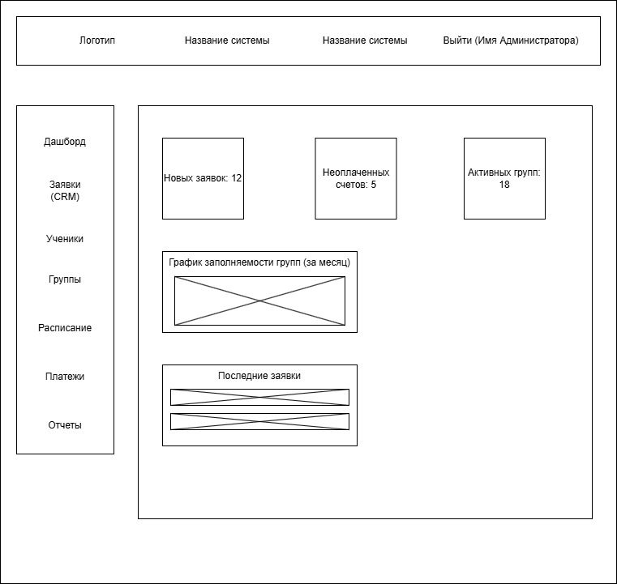
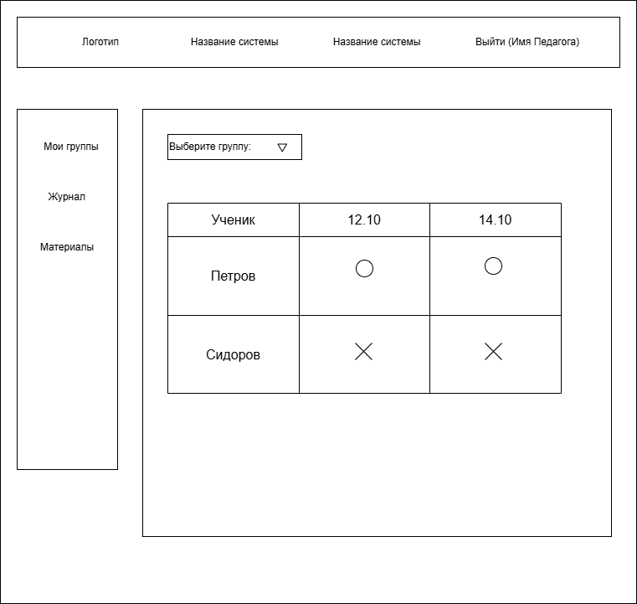
Интерфейсы пользователей
Ролевая модель: Администратор | Менеджер | Преподаватель | Родитель | Ученик
Макеты ключевых интерфейсов:
9

Slide 10
Выводы и значимость
Выполнен анализ предметной области и существующих решений
Сформулированы функциональные и нефункциональные требования
Обоснован технологический стек и архитектура системы
Спроектирована структура базы данных и интерфейсы для всех ролей
Результаты практики создают основу для последующей реализации системы в ВКР
Полученные проектные решения могут быть использованы при автоматизации учреждений дополнительного образования
Закреплённые компетенции:
Анализ и моделирование бизнес-процессов (ОПК-1, ПКС-1)
Выбор и обоснование технологических решений (ОПК-2, ПКС-2)
Разработка технической документации (ОПК-4, ПКР-9)
10

Slide 11

СПАСИБО ЗА ВНИМАНИЕ!
Гураль Илья Сергеевич
e-mail: ilaygural1987@yandex.ru

